Slide 1
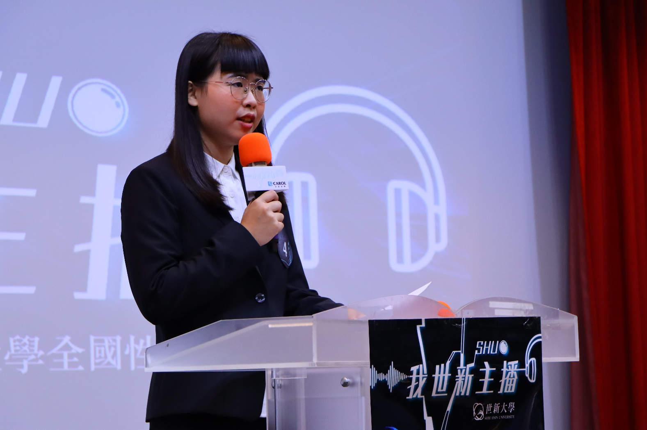
112青年領航計畫亮點青年
政治大學胡源馨同學

Slide 2
高職應屆畢業統測甄選:錄取學校

Slide 3
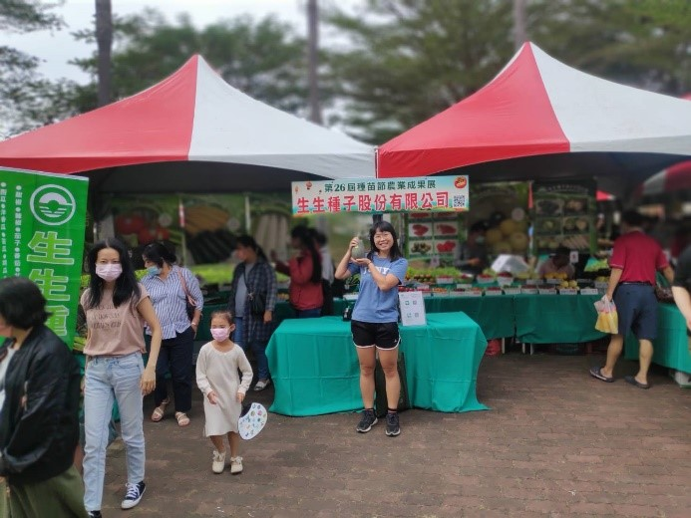
1.生生種子公司農務助理 20210701-20211231(半年)

Slide 4
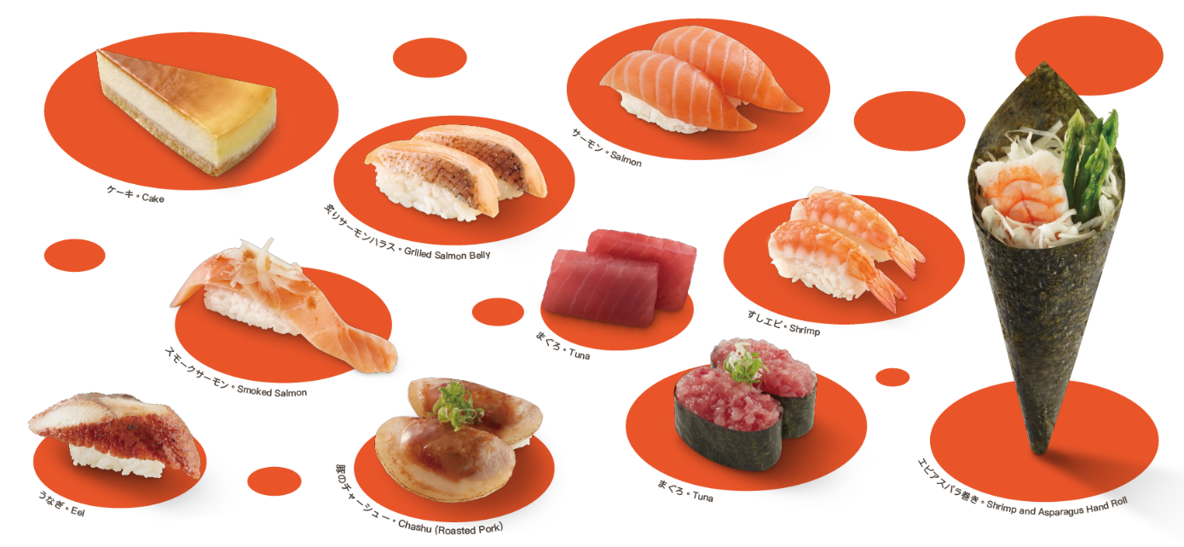
2.爭鮮內場出餐人員及外場服務員 20220207-20230228約一年多

Slide 5
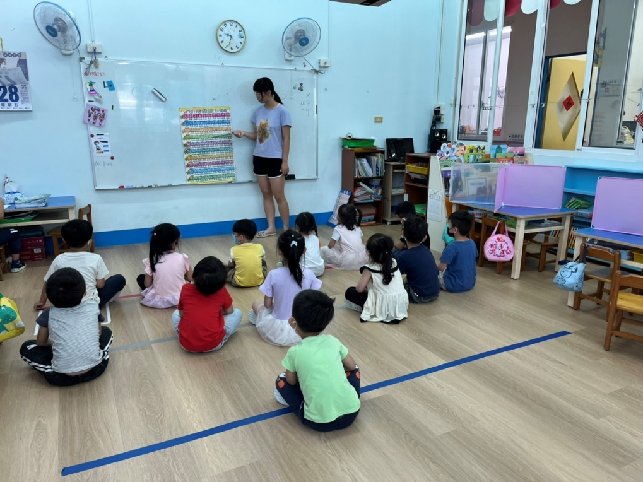
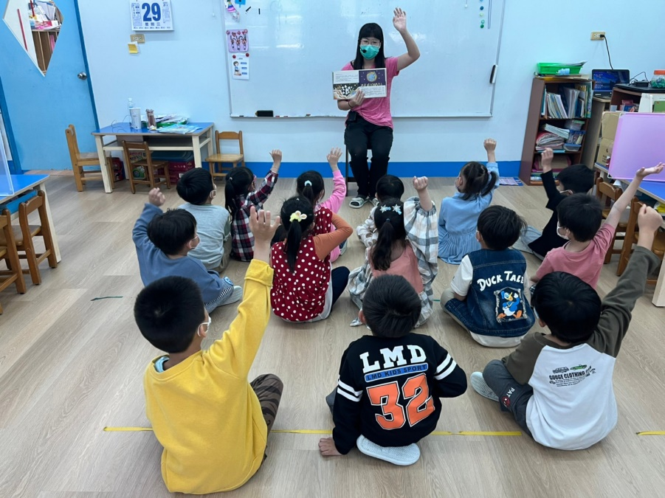
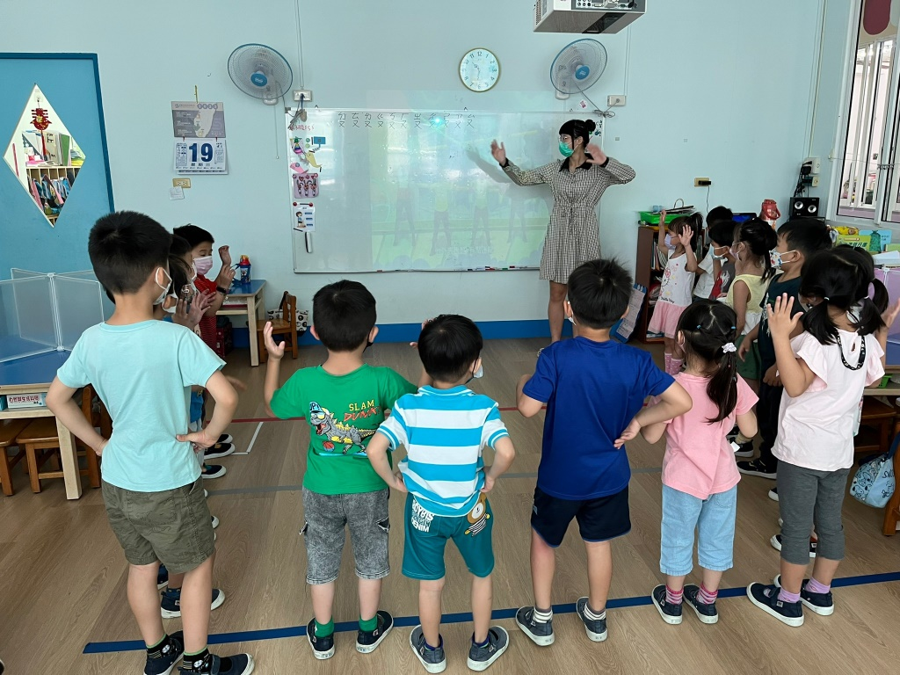
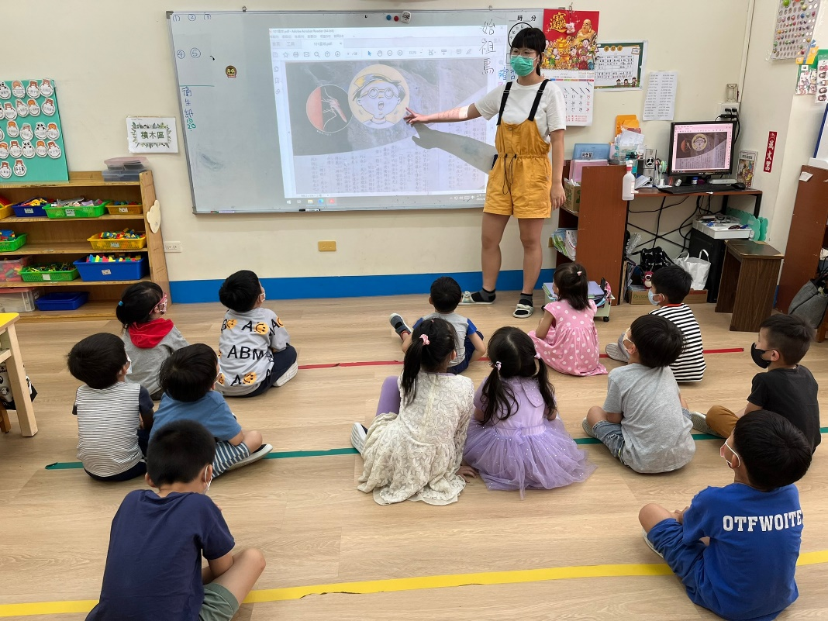
3.幼兒園助理-20230301-20230430(兩個月)

Slide 6
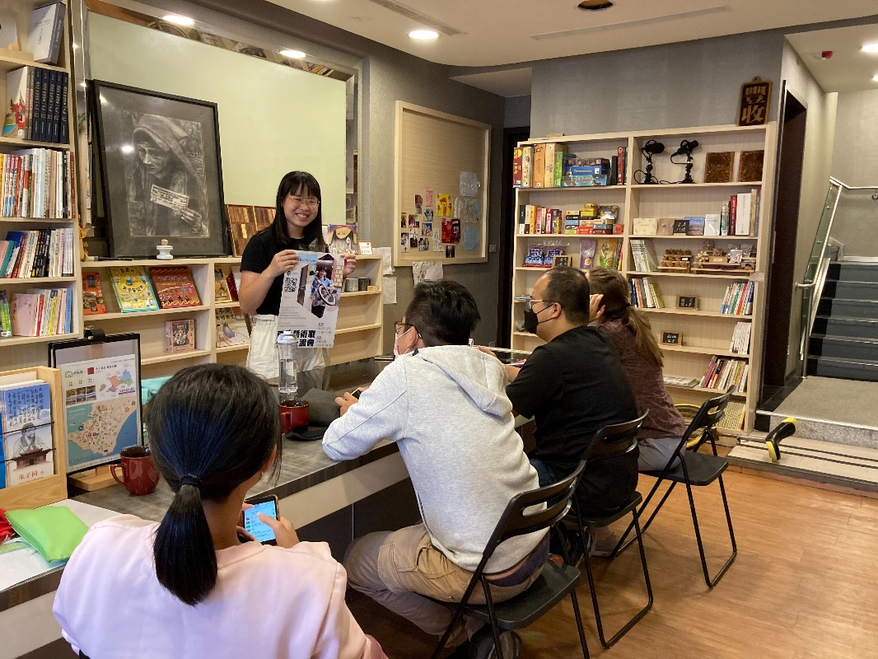
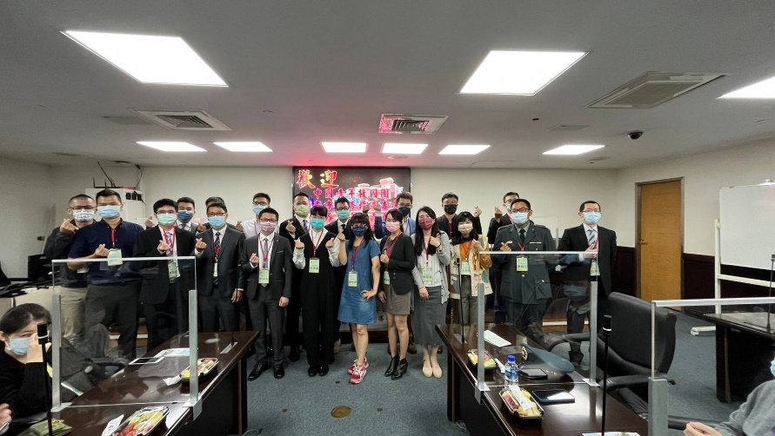
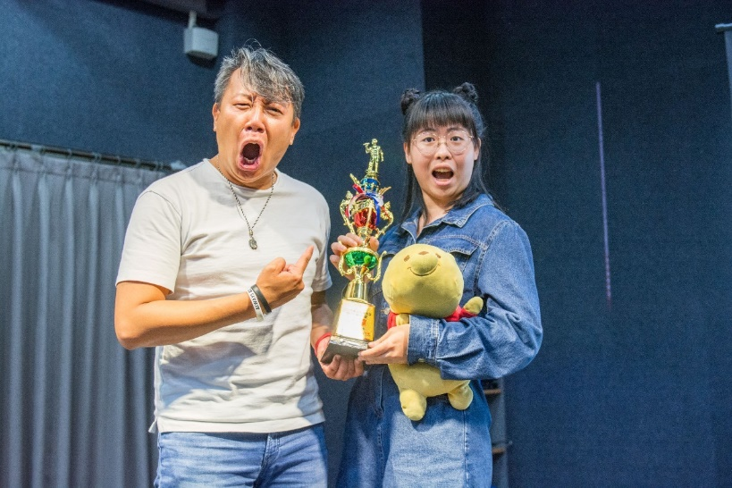
兩年期間自主學習、參加比賽

Slide 7
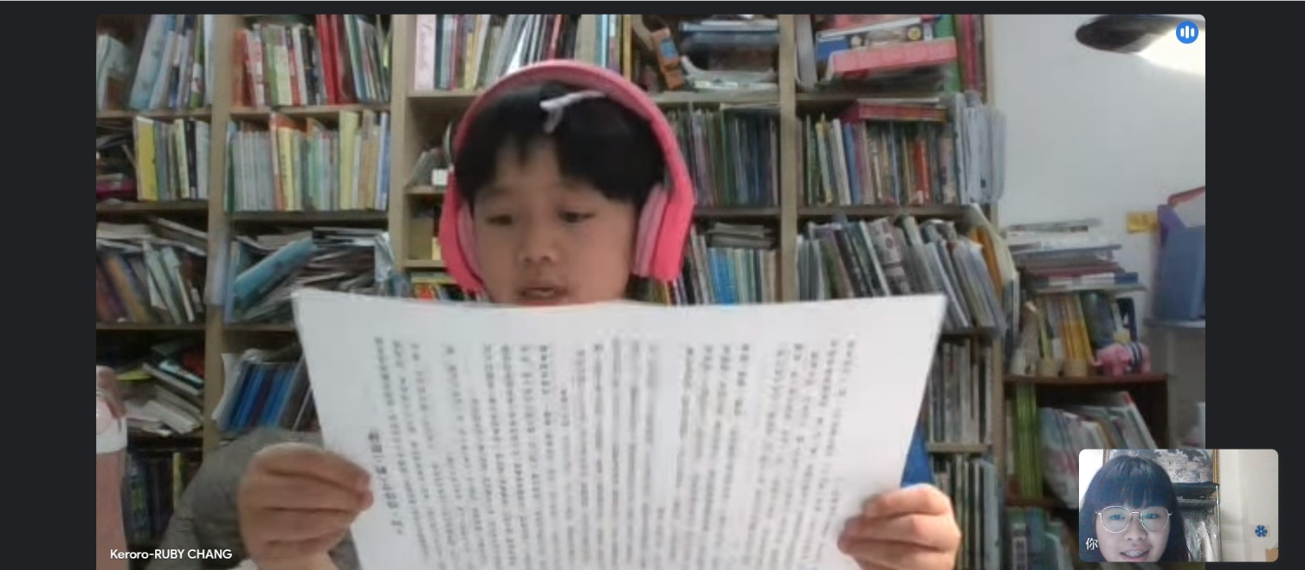
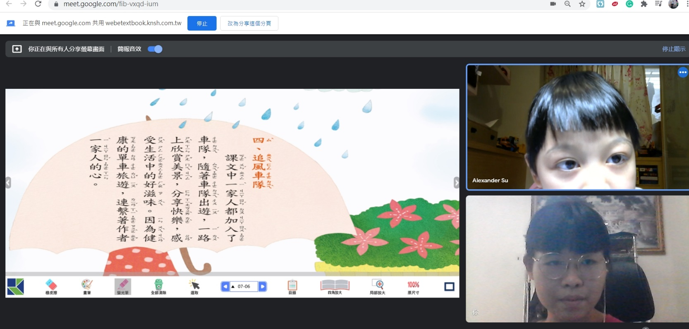
家教-國英語朗讀/演說教學(2021開始至今三年)

Slide 8
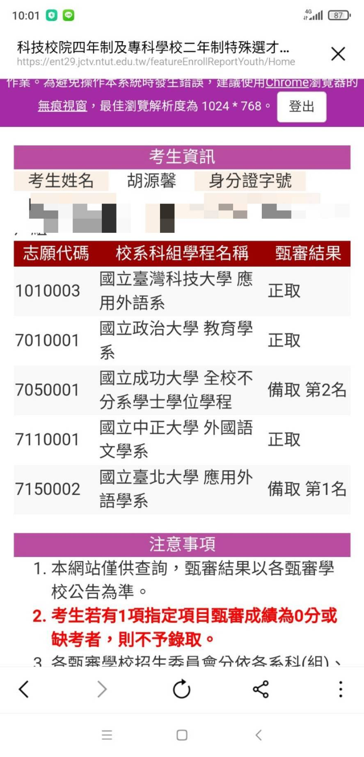
四技二專特殊選才

Slide 9
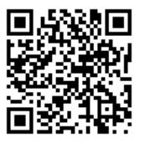
更多資訊~
1.Youtube頻道:熊妹流浪中-wanderlust
裡面包含升學、工作、家教及比賽相關資訊
https://www.youtube.com/@Wanderlust.yellowgirl/videos
2.信箱f2hwu0605@gmail.com
師長、家長或同學有其他問題想詢問或合作邀請，也歡迎寫信給我，信件麻煩幫我寫上你是誰、你想問的問題或其他你的想法。有空會回信~

